Slide 1
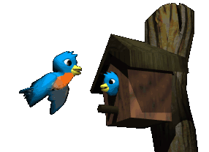
Познавательно – творческий проект
«Каждому скворцу по дворцу»
Участники: педагоги,
воспитанники, родители

Slide 2
С мамой я носил дощечки,
Гвозди папе подавал.
Он состругивал колечки,
И дощечки те сбивал.
В холода, зимою вьюжной,
Не хочу я на крыльцо...
Всей семьёй мы строим дружно
Новый домик для скворцов.
Актуальность проекта:
Птицы – неотъемлемая часть природы, они придают неповторимую прелесть лесной роще и степи. Взаимоотношение человека с природой и её обитателями – актуальный вопрос современности. Оно осуществимо при наличии в каждом ребенке достаточного уровня экологической культуры, экологического сознания, формирование которых начинается с раннего детства и продолжается всю жизнь. Многие люди обращают внимание на окружающую природу. Становятся популярными и массовыми вещи, не загрязняющие природу, сделанные из натуральных материалов, поддерживающие хрупкий мир вокруг нас.

Slide 3
Все это связано с ухудшающейся экологией. Нам эта тема близка, ведь территория детского сада довольно большая, и сама природа находится у нас за окном.
Один из способов приблизиться к природе и есть изготовление скворечников для птиц. Эти домики для птиц совмещают в себе и красоту, и пользу для окружающей нас природы. Ведь скворечник — это дом для птиц, созданный руками человека, то есть это наша забота о братьях наших меньших.
В рамках года экологии в России, мы решили посвятить свой проект скворцам, прилетающим к нам весной. Воспитание начинается с малого, поэтому, привлекая детей к участию в социально-полезных делах, мы воспитываем юное поколение с активной гражданской позицией, неравнодушных к проблемам окружающей среды, своей малой родины, своей страны, нашей планеты Земля.

Slide 4
Цель проекта: привлечь внимание взрослых и детей к проблемам охраны птиц создать благоприятные условия для гнездовья птиц на территории детского сада, развивать бережное отношение к птицам и природе в целом.
Задачи проекта:
Формировать экологическую культуру у детей;
Уточнить и расширить знания детей о зимующих птицах;
Формировать умения и навыки наблюдения за птицами;
Устанавливать связь между средой обитания и образом жизни птиц;
Воспитывать доброжелательное отношение к птицам;
Вызывать стремление беречь птиц, помогать им в трудное время.

Slide 5
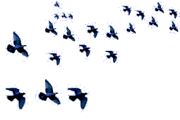
Тип проекта: познавательно-творческий
Продолжительность проекта: 3-5 недели марта
Участники проекта: воспитанники, педагоги, родители
Предмет изучения и творчества: скворец, скворечники
Продукт проекта: изготовленные скворечники

Slide 6
Предполагаемый результат:
Расширение и углубление знания детей о такой перелётной птице, как скворец;
Создание необходимых условий в ДОУ по формированию у дошкольников целостного представления о жизни.
Заинтересованность детей совместно с родителями в заботе о птицах, желание помогать им (изготовление скворечников).
Формирование у родителей интерес к проблеме экологического развития своих детей;
Развитие у детей любознательности, творческих способностей, познавательной активности, коммуникативных навыков.
Активное участие родителей в реализации проекта.
У детей и взрослых сформируется определенная система природоведческих знаний, позволяющая осознать единство всей природы и место человека в ней.
воспитание бережного отношения к птицам.

Slide 7
Этапы реализации проекта:
Подготовительный (определение целей и задач проекта, составление плана).
Основной (реализация плана проекта).
Заключительный (подведение результатов).

Slide 8
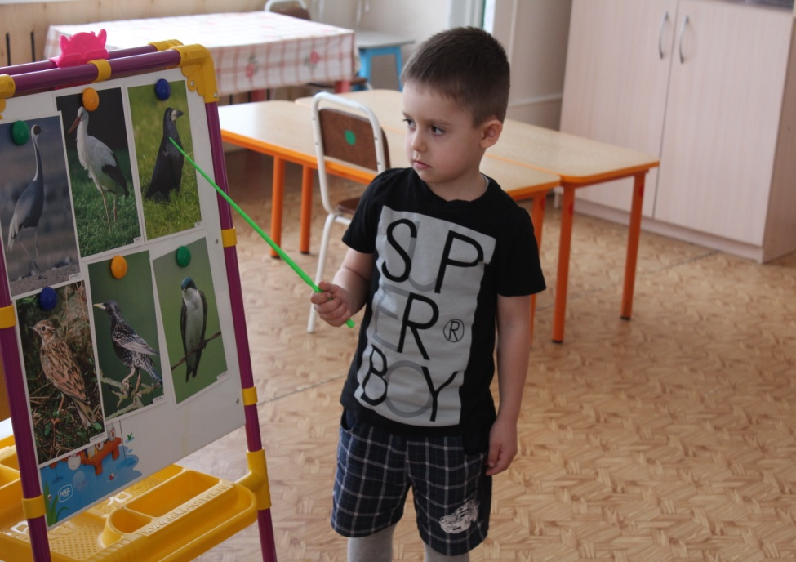
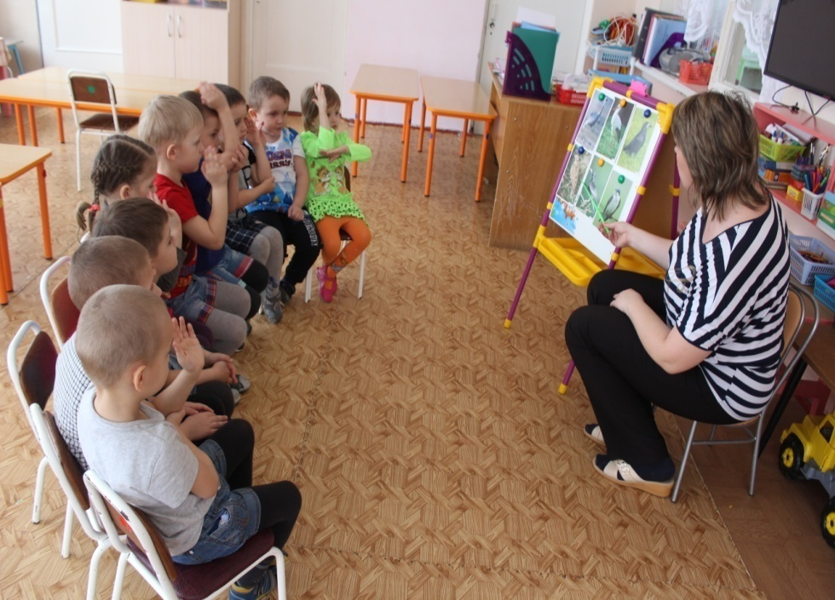
Содержание работы:
Беседа на тему: «Перелётные птицы»

Slide 9
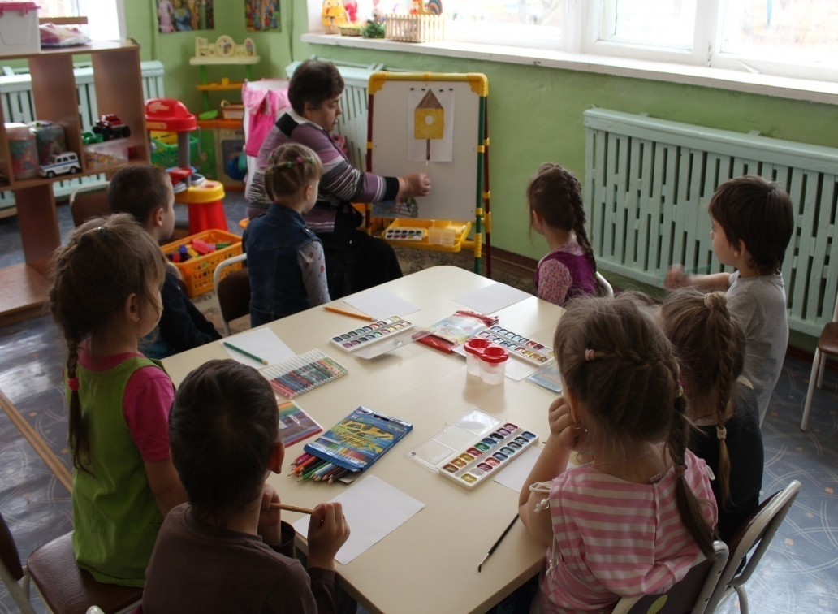
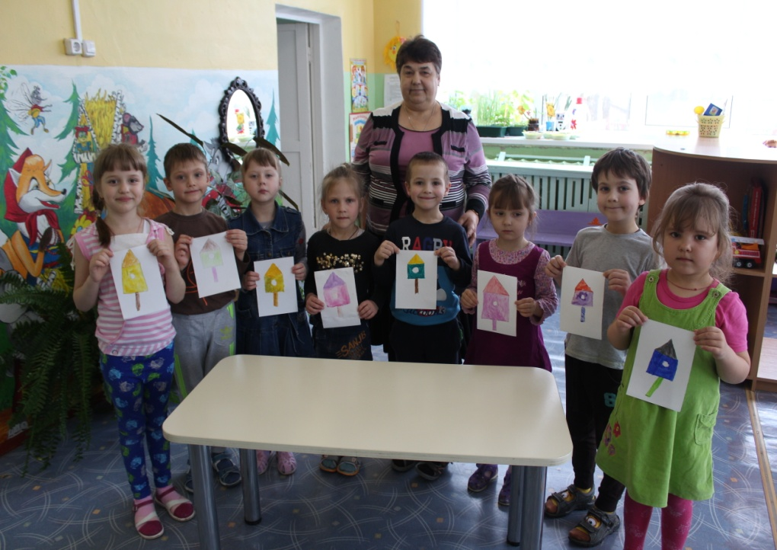
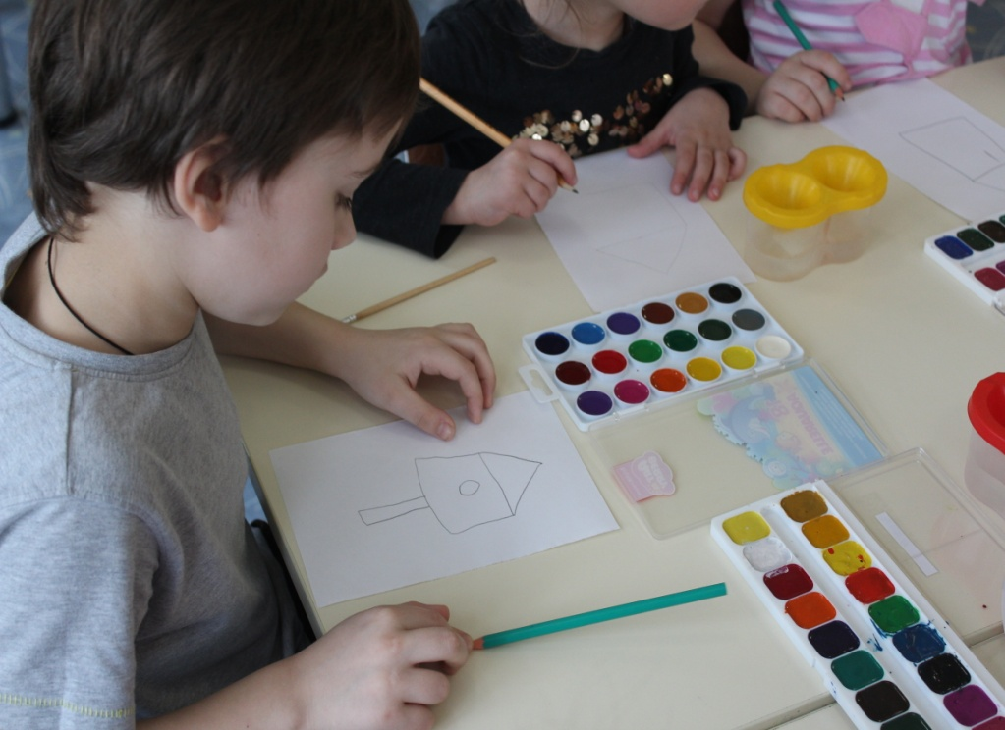
Рисование на тему: «Скворечник»

Slide 10
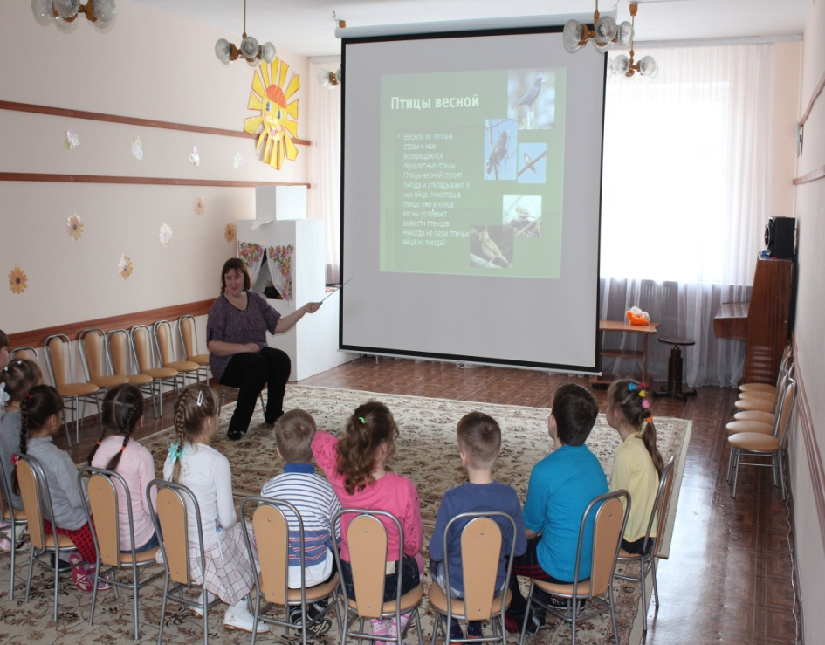
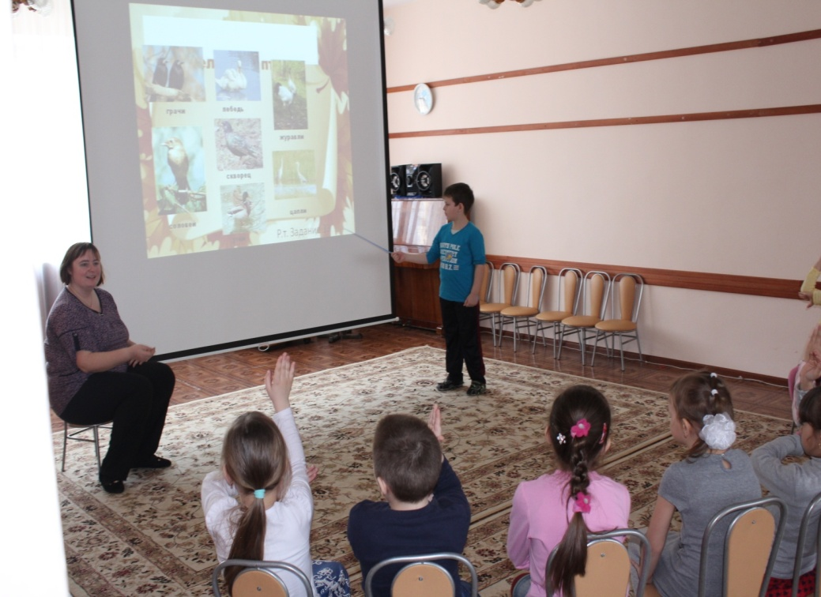
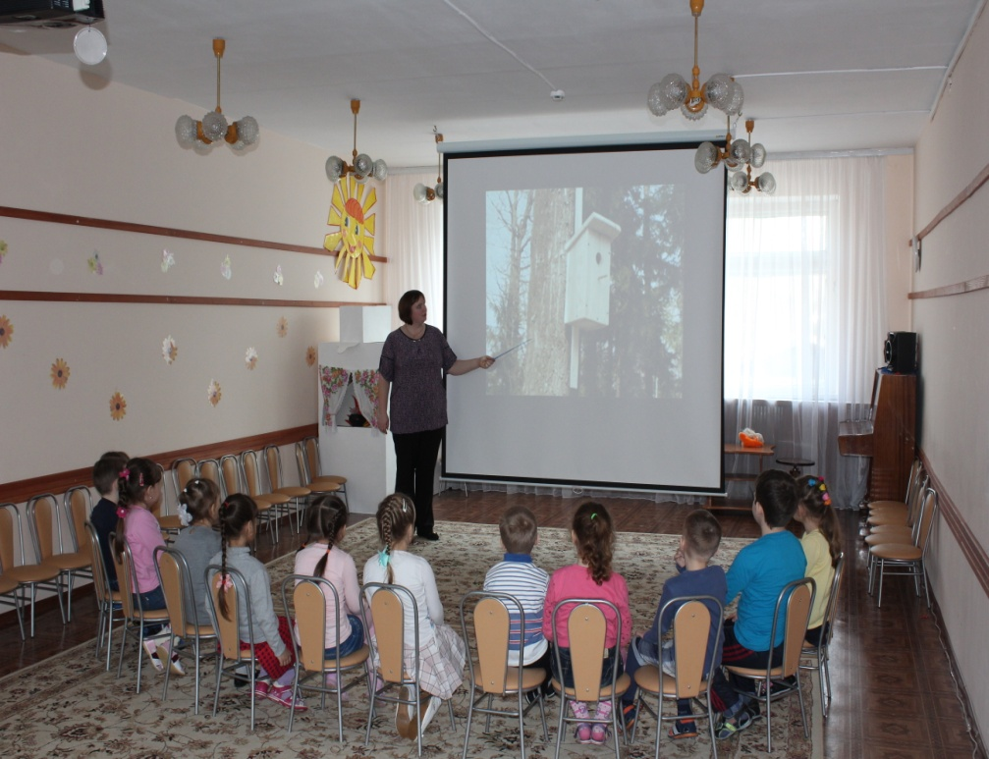
Просмотр презентации
«Птицы весной»

Slide 11
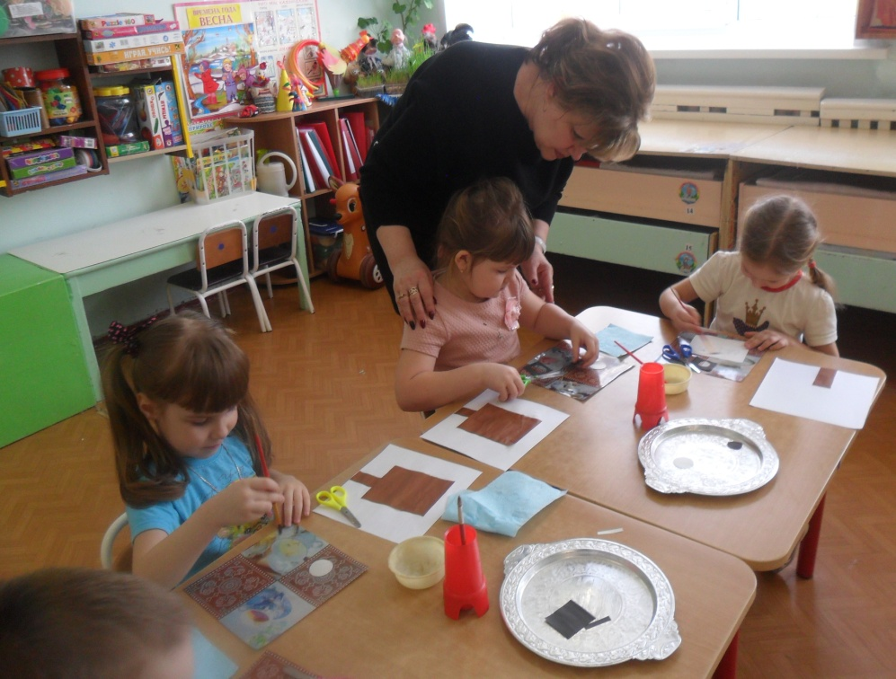
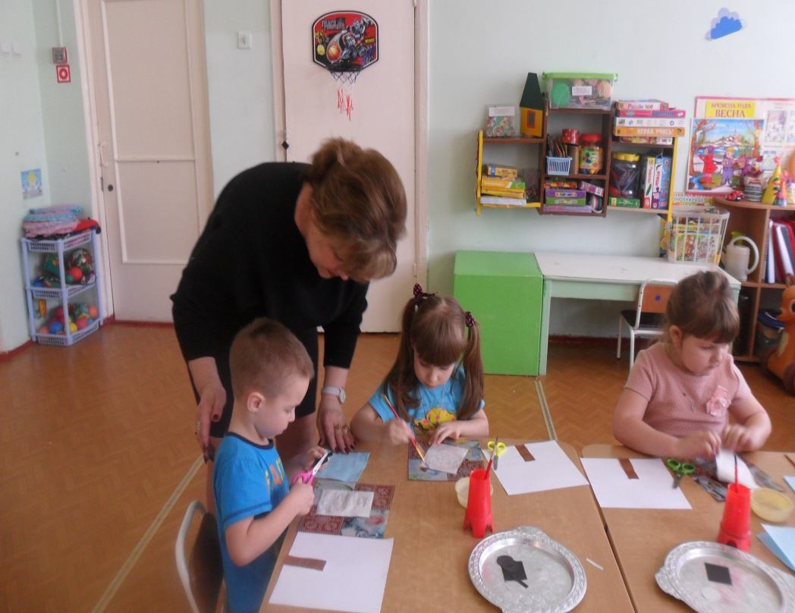
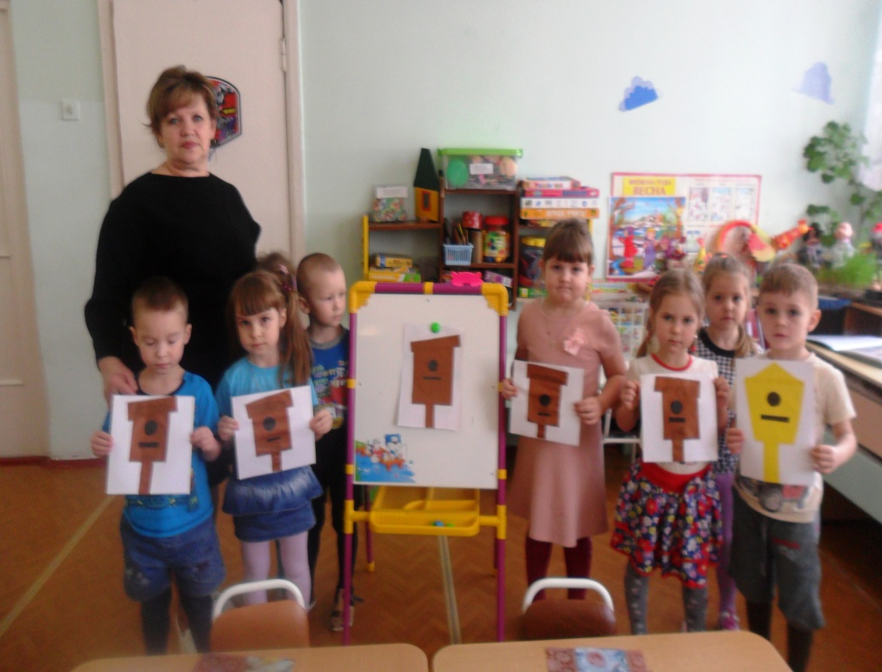
Интегрированное занятие по аппликации на тему: Домик для скворца»

Slide 12
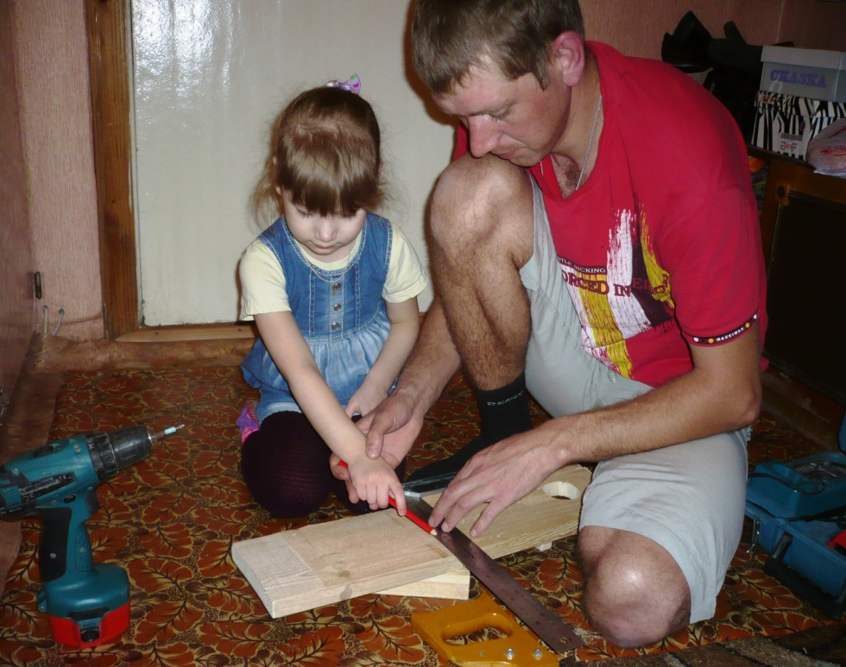
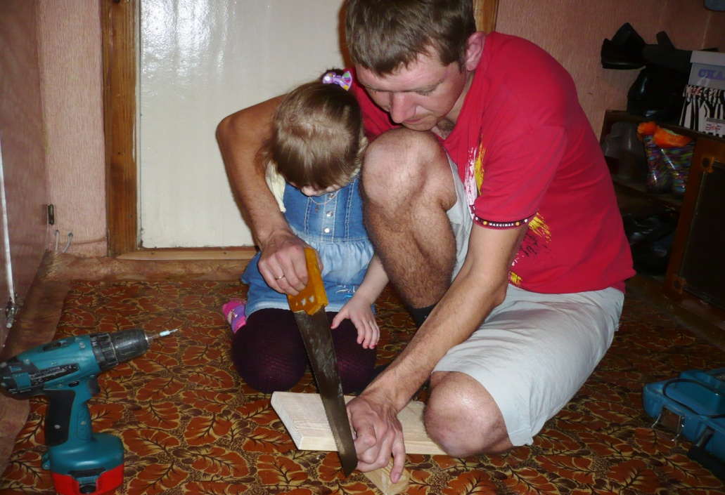
Вовлечение родителей в проектную деятельность

Slide 13
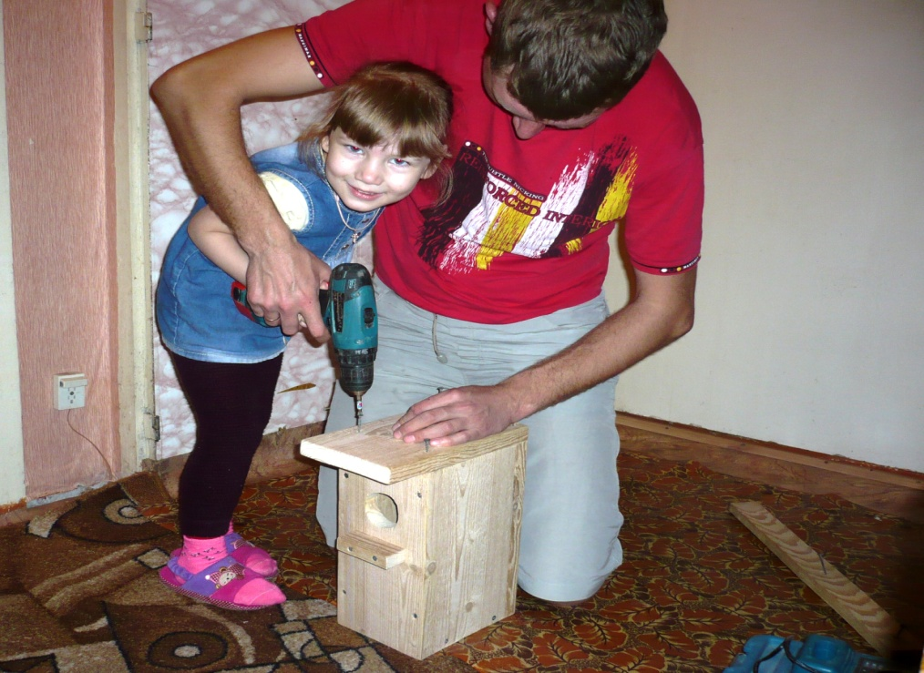
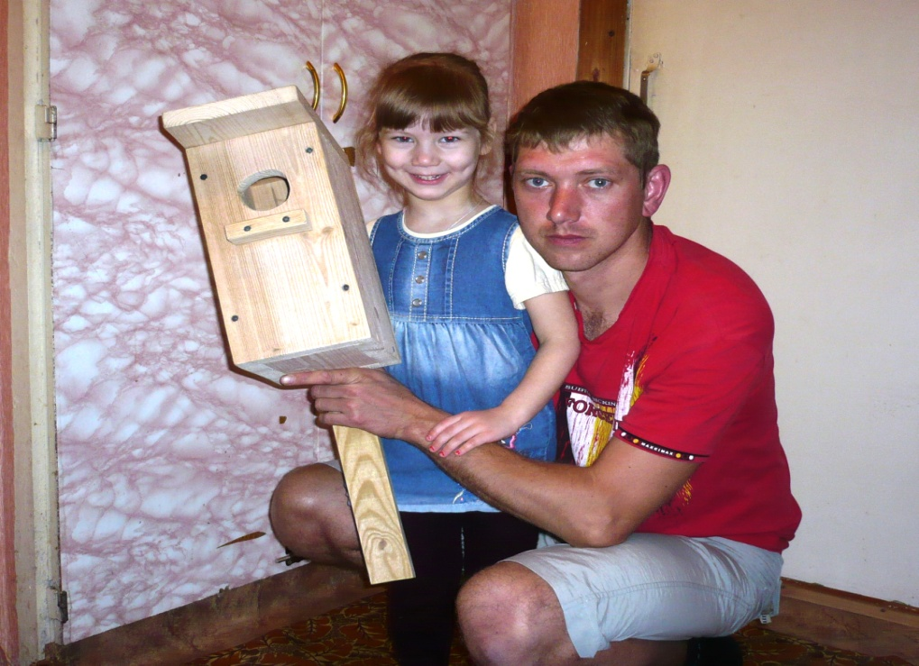

Slide 14
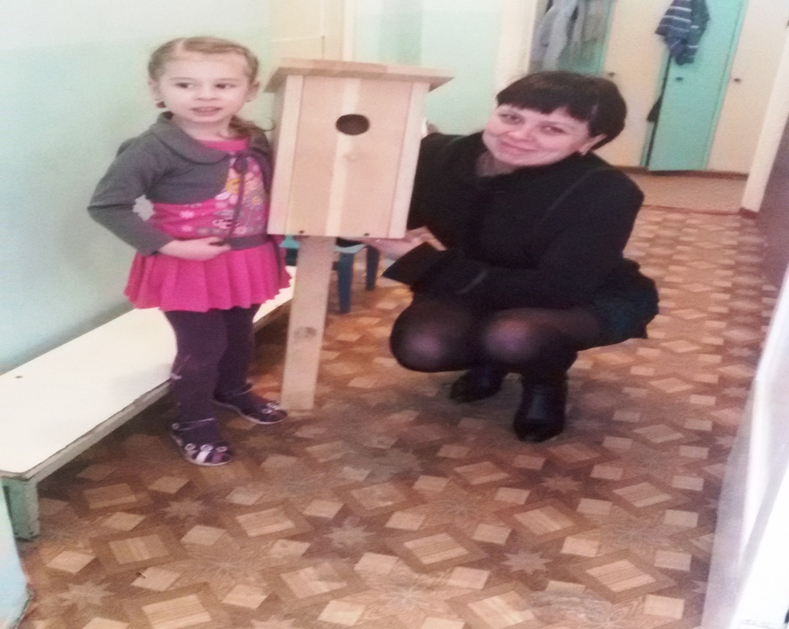
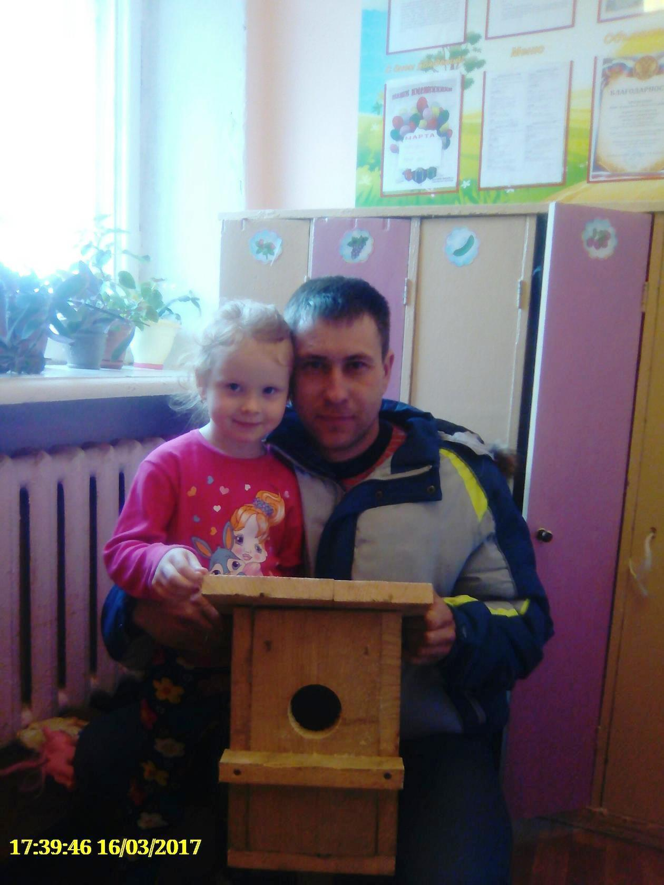

Slide 15
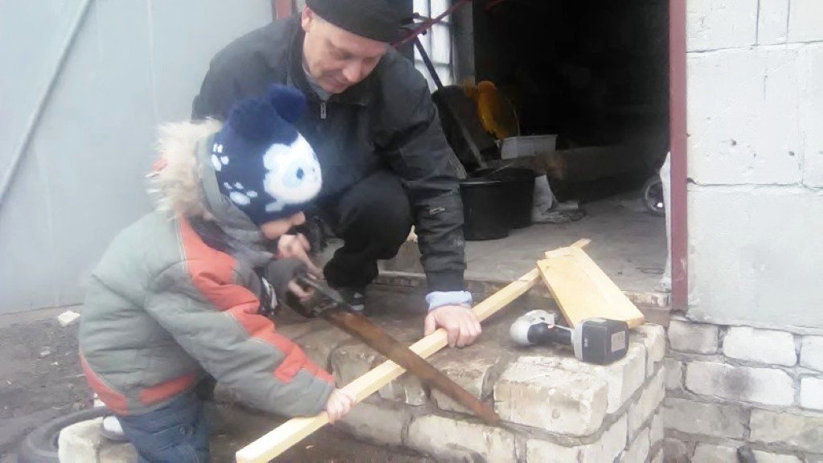
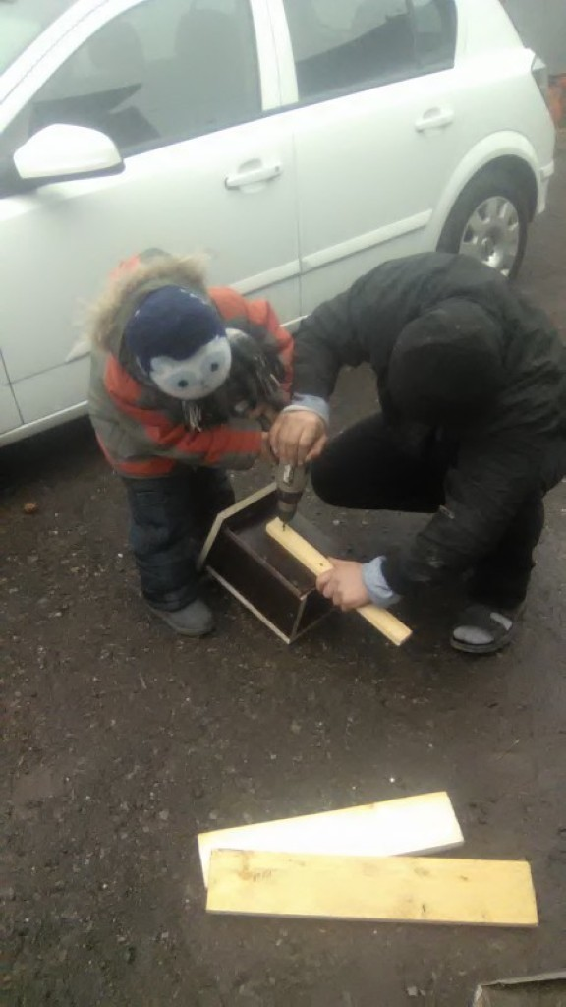
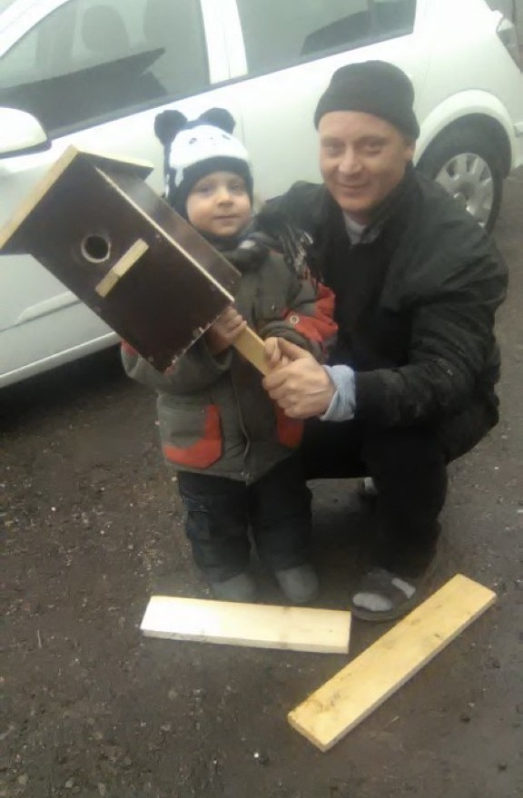

Slide 16
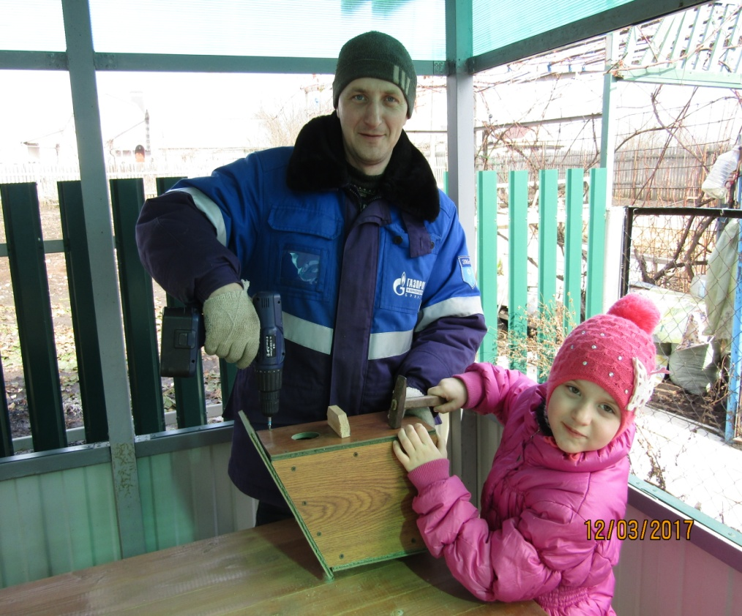
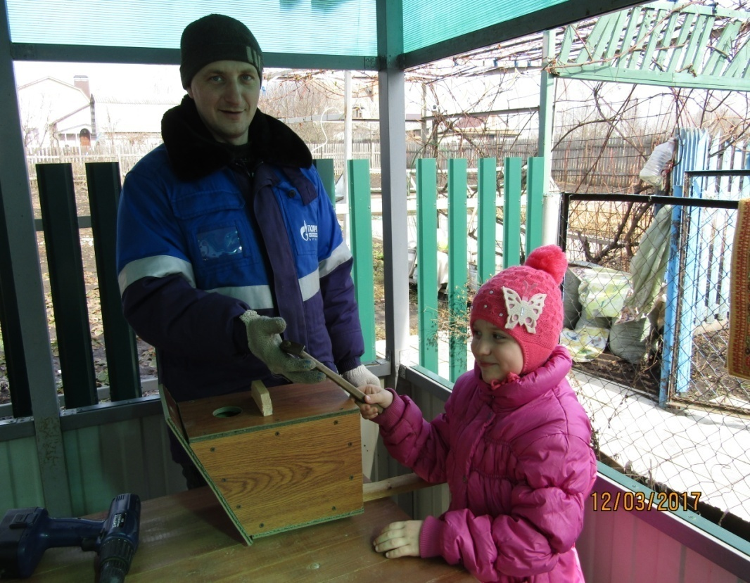
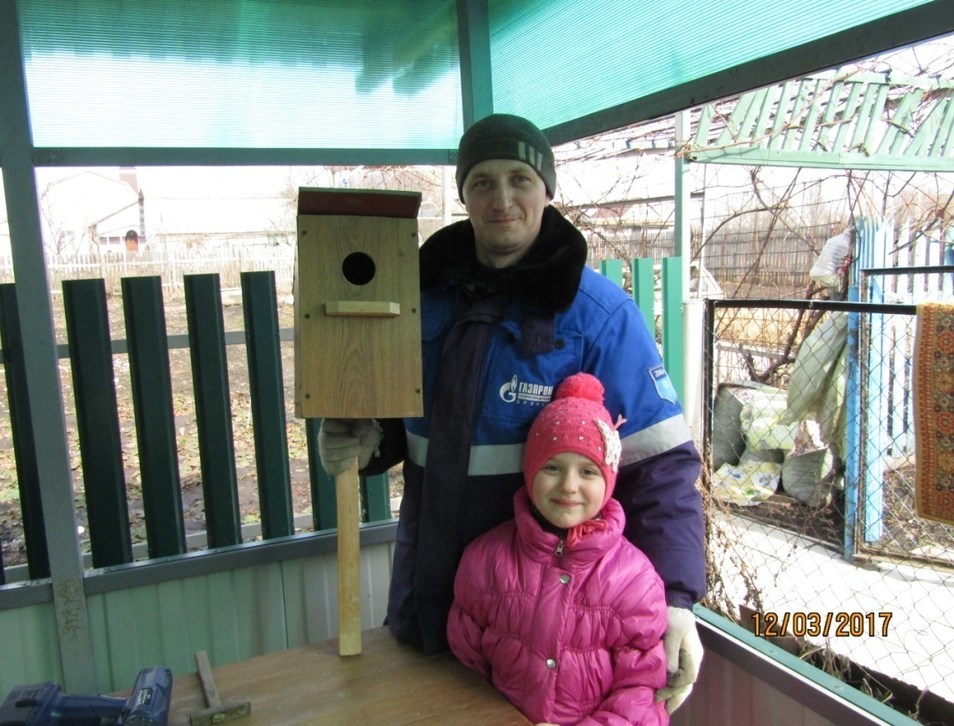

Slide 17
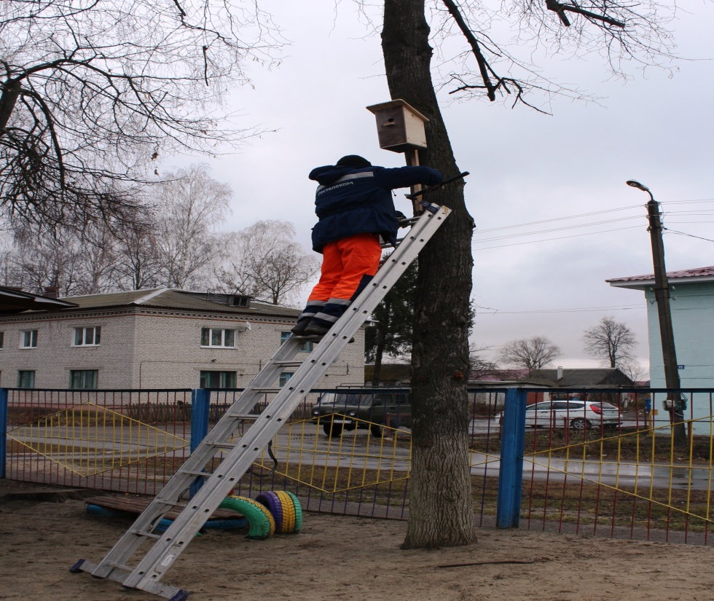
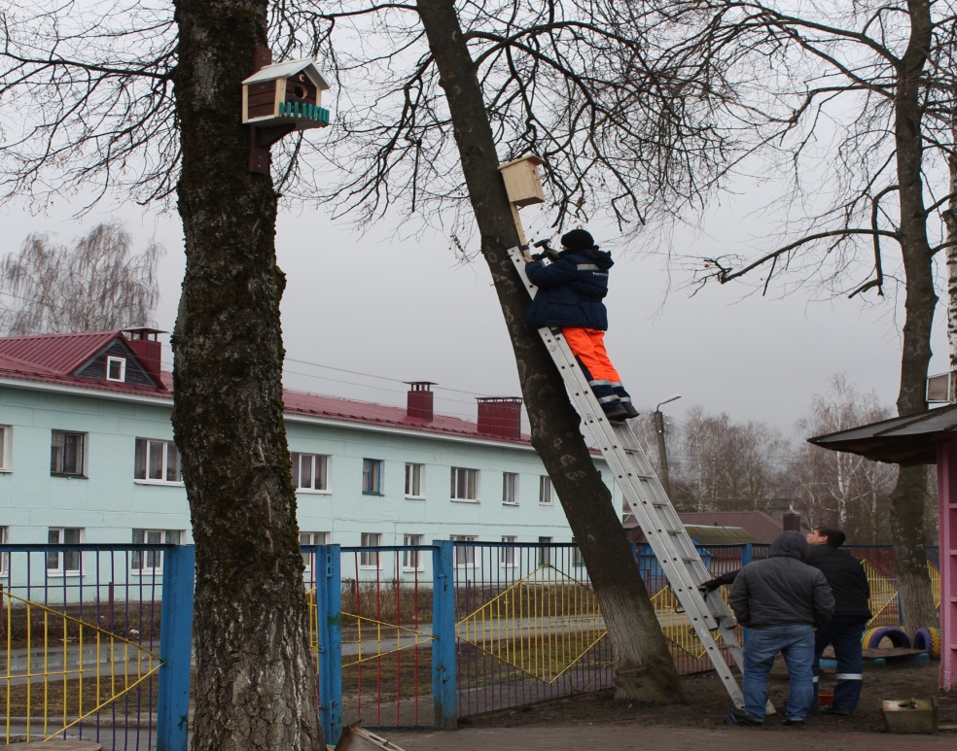
Результат проекта

Slide 18


